Slide 1


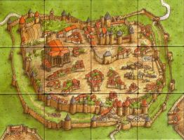
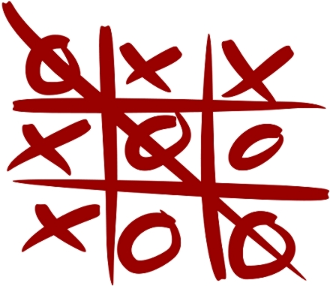
CLUB
JEUX de STRATEGIE
Lundi 17h salle 180
Jeudi 15h et 16h
en salle 190
Passez faire une partie

